Slide 1
Анализ страховой компании Munich Re
Выполнил (-а):_______________________________________

Slide 2
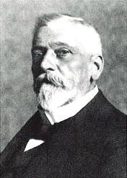
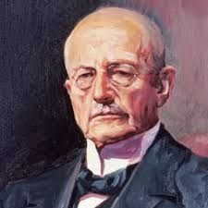
История создания компании
Компания основана в 1880 Карлом фон Тиме (Carl von Thieme), который также был основателем страховой компании Allianz, а также Вильгельм Финик (Wilhelm von Finck). Оперативное и полное урегулирование претензий после землетрясения в Сан-Франциско 1906 года дало импульс быстрому росту компании.
Wilhelm von Finck
Carl von Thieme

Slide 3
Собственники и руководство
Рыночная капитализация Munich Re на 31 декабря 2012 года превышала 24 млрд евро, основными держателями акций выступают институциональные инвесторы (основные - Berkshire Hathaway (11,2%) и BlackRock (6,2%)).

Slide 4
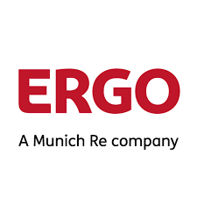

Деятельность
Компания имеет свыше 5 тыс. клиентов — страховых компаний в 160 странах мира. Помимо перестрахования Munich Re Group занимается также прямым (первичным) страхованием через группу ERGO. С 1999 года группа занимается управлением активами через компанию MEAG (MUNICH ERGO AssetManagement GmbH). В 2012 году группа Munich Re собрала 52,0 млрд евро страховых и перестраховочных премий и получила 3,2 млрд евро чистой прибыли.

Slide 5
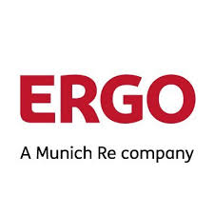


Филиалы
В 1996 году Munich Re приобрела American Re примерно за 3,8 миллиарда долларов. Дополнительные средства были необходимы для расширения резервов на случай несчастных случаев и политики в отношении асбеста.
ERGO Group AG возникла в конце 1997 года в результате объединения Victoria Holding AG и Hamburg-Mannheimer AG; последний произошел от Hamburg-Mannheimer Versicherungs-AG, компании по страхованию жизни Hamburg-Mannheimer-Gruppe.
В 2008 году Midland и ее дочерние предприятия были приобретены Munich Re , международной компанией, в которой около 47 000 сотрудников ведут бизнес в более чем 40 странах.

Slide 6
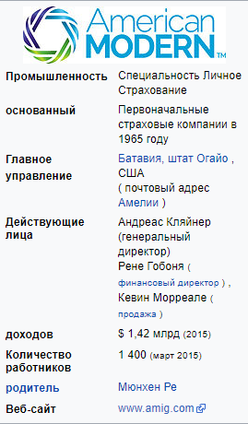
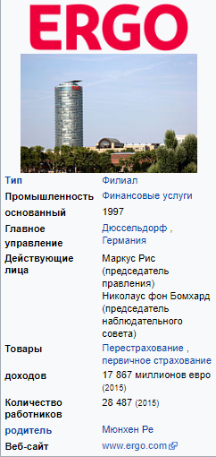
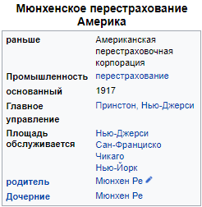
Филалы

Slide 7
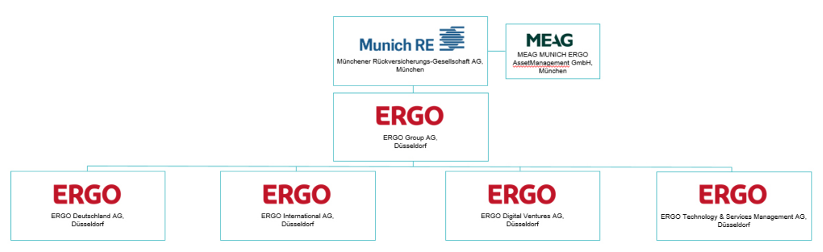
Филиалы.Система

Slide 8



Четвертый филиал.
Имея 150-летнее лидерство в отрасли, HSB устанавливает стандарт страхования от поломок оборудования, который раньше назывался страхованием котлов и оборудования. Наряду с другими специальными страховыми и перестраховочными покрытиями - включая данные и киберриски, ответственность за трудовую деятельность, ошибки и упущения подрядчиков и страхование от кражи личных данных - HSB помогает вам опережать возникающие риски в сложном мире.
HSB имеет рейтинг A ++ (улучшенный) от AM Best Company. В рамках Munich Re у нас есть возможность использовать глобальную базу знаний для разработки и предоставления инновационных, дальновидных решений по рискам с техническими знаниями, превосходными решениями по рискам и приверженностью клиентов, на которые вы можете рассчитывать.

Slide 9

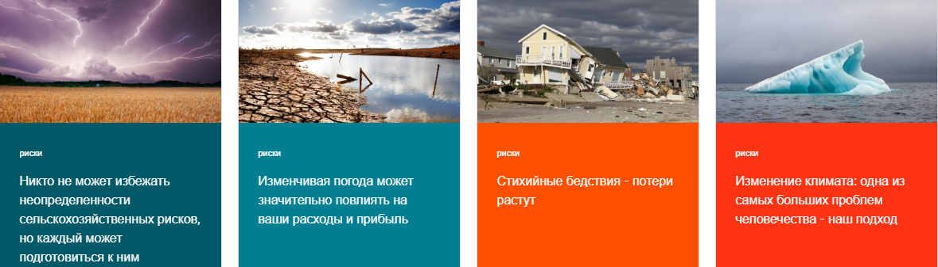
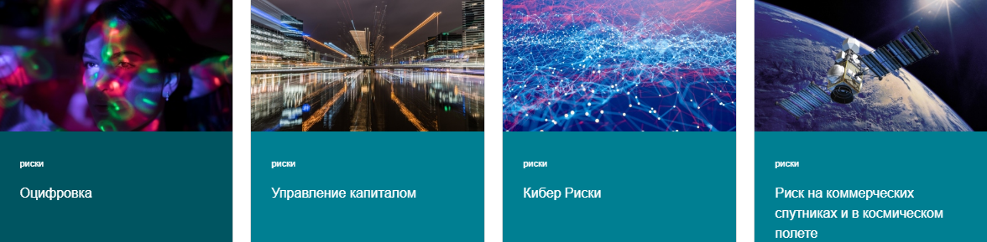
Риски, просчитываемые компанией

Slide 10

Риски, просчитываемые компанией
Соответственно представленным рискам, компания оказывает услуги страхования в аналогичных сферах жизнедеятельности.

Slide 11
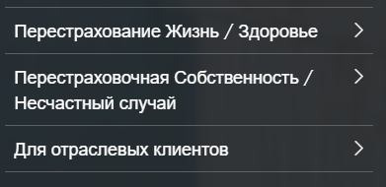
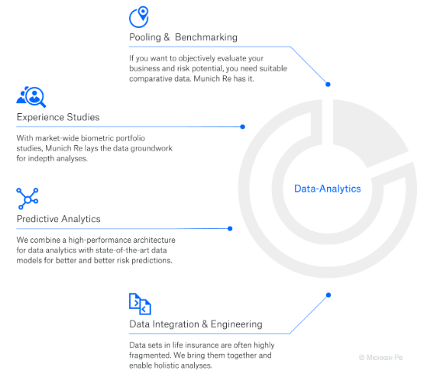
Основные сферы страхования компании

Slide 12
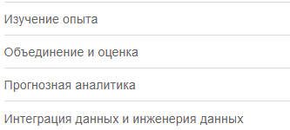
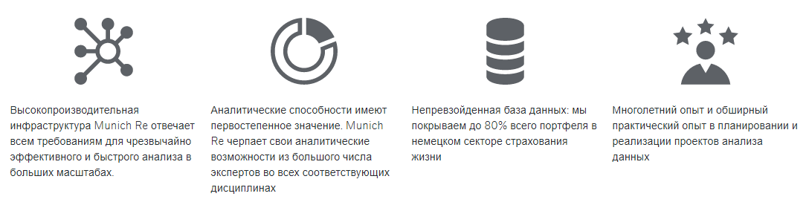
Основные сферы страхования компании
Деятельность компании в рамках оказания услуг страхования и ее преимущество перед конкурентами.

Slide 13
Владение компанией

Slide 14
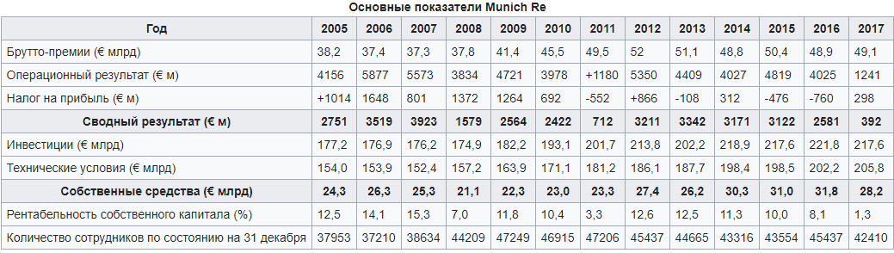
Основные показатели Munich Re

Slide 15
Фонд Munich Re
Re Foundation Мюнхен является благотворительной организацией, которая была основана Munich Re; Фонд начал свою работу 7 апреля 2005 года.
Основание оборудовано с капиталом 50000000 € и работает преимущественно в новых индустриальных и развивающихся стран. Основные темы фонда являются:
Экологические и климатические изменения
Микрострахование и сокращение бедности
Вода как фактор ресурсов и рисков
Предотвращение бедствий .
Главной заботой является основой для разработки решений для людей, подверженных риску. Таким образом, знание экспертов Munich Re должно быть переведено в действие. Таким образом, рабочий девиз фонда является «Munich Re Foundation - от знания к действию». Основные направления деятельности концентрате фундамента на четырех областях: накопление знаний и реализации, осветление и сенсибилизации, сети экспертов, а также прямая помощь и поддержка местных проектов.
Фонд работает с местными, национальными и международными партнерами. Большинство проектов вписываться в глобальных рамках. Так как адаптация к климату и окружающей среды является гораздо более трудным для бедных стран, в центре внимания фонда является в первую очередь на людях в развивающихся странах.

Slide 16

Нынешние показатели компании
Годовая прибыль Munich Re превысила прогнозный показатель на 200 млн евро и составила 2,7 млрд евро. Об этом говорится в пресс-релизе Munich Re, в котором приводятся основные показатели деятельности германского перестраховщика за 2019 год.
Согласно этим данным, валовая выручка компании возросла на 4,9% по сравнению с 2018 годом до 51,5 млрд евро. Коэффициент платежеспособности на конец отчетного периода составил 237%, что на 8 п.п. ниже данных за 2018 год, но запас финансовой устойчивости Munich Re остается достаточно высоким. Ожидается, что дивиденды акционерам составят 9,8 евро на одну акцию при условии одобрения Наблюдательным советом компании.
«Более высокие дивиденды, новая программа обратного выкупа акций и показатель прибыли опережают прогнозы Munich Re. Я уверен, что /…/ мы достигнем намеченную цель в 2,8 млрд евро на 2020 год», — прокомментировал глава Munich Re Иоахим Веннинг.
Ранее ряд зарубежных СМИ сообщали, что Munich Re может пересмотреть прогнозную цель по прибыли, увеличив показатель с 2,8 млрд евро до 3,0 млрд евро.

Slide 17
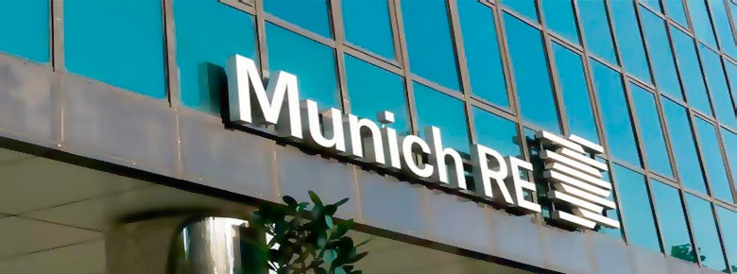
Нынешние показатели компании
Перестраховочная группа Munich Re планирует превзойти свои первоначальные цели по прибыли и доходам на 2019 год и сообщила о прибыли в 3 квартале 2019 года в размере 865 млн. евро, по сравнению с 483 млн. евро в предыдущем году.
Перестрахование имущества и несчастных случаев принесло 464 млн евро по сравнению с 151 млн евро. Объем премий вырос до 6,59 млрд. евро с 5,76 млрд. евро, а совокупный коэффициент составил 104,7% против 100,7% чистой заработанной премии из-за крупных убытков.

Slide 18
Нынешние показатели компании
В сфере перестрахования Munich Re в настоящее время ожидает получить прибыль в размере более 2,1 млрд евро и премиальный доход более 31 млрд. евро за весь год.
Крупные убытки на сумму более 10 млн. евро в 3-м квартале составили 981 млн. евро по сравнению с 599 млн. за аналогичный период прошлого года, что включает в себя дополнительные прибыли и убытки по основным претензиям предыдущих лет.
Крупные потери, вызванные техногенными катастрофами, в третьем квартале составили относительно высокие 404 млн. евро, в основном из-за авиации и космоса, а также из-за пожаров.
Крупные природные катастрофы стоят в общей сложности 577 млн. евро, ураган Дориан - около 360 млн. евро, а Тайфун Факсай - около 380 млн. евро.

Slide 19
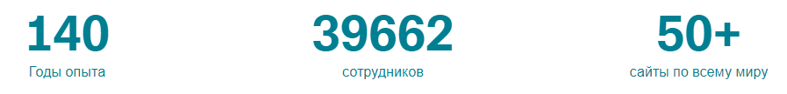
Компания в числах
С нашего первого дня в бизнесе в 1880 году мы завоевали репутацию непревзойденной экспертизы риска в сочетании с твердой финансовой поддержкой. Клиенты полагались на нашу финансовую защиту перед лицом исключительных уровней ущерба - от землетрясения 1906 года в Сан-Франциско или во время рекордного сезона ураганов в Атлантике 2017 года. Мы на их стороне, каждый раз.
Специалисты из более чем 80 сфер опыта работают в Munich Re для выявления рисков. Независимо от того, специализируется ли вы на математике, науке о данных, информатике, IT, IoT, машиностроении, юриспруденции или экономике, мы ценим видение, драйв и разнообразные таланты и навыки.

Slide 20
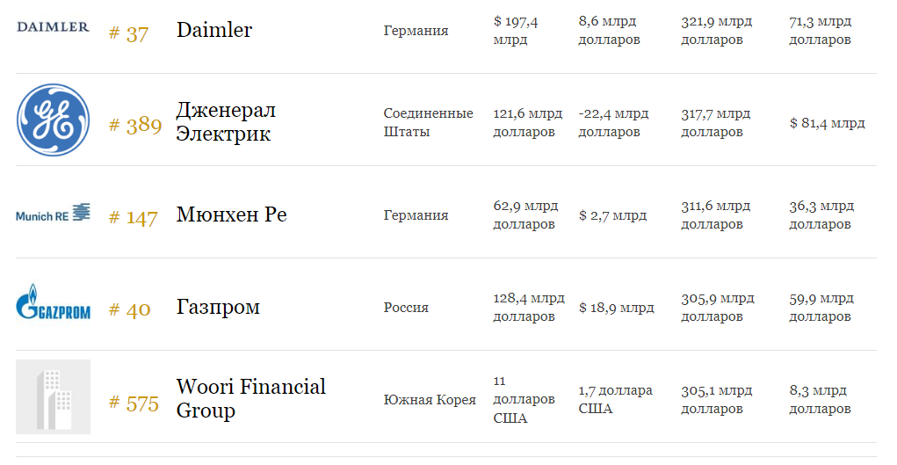
Позиция компании в мировом рейтинге

Slide 21

Munich Re в Казахстане
Allianz Global Corporate & Specialty AG
Chubb European Group SE
Hannover Ruck SE
AIG Europe S.A.
Samsung Fire & Machine Insurance Co.
HDI Global SE
Polish RE
Sava Reinsurance Company d.d.
Swiss Re Europe
Munich Reinsurance Company
Lloyd's Syndicates
Акционерное Общество «СОГАЗ»
Страховое публичное акционерное общество «ИНГОССТРАХ»
Страховое Акционерное Общество «ВСК»
Партнеры в Казахстане

Slide 22

Что Казахстанские страховые компании могут перенять у Munich Re?
Расширение сфер страхования (космическое и кибер-страхование)
Более активное продвижение на местном рынке
Строительство крепкой системы филиалов
Привлечение инвесторов

Slide 23
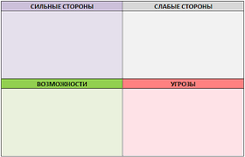
SWOT-анализ
Многолетний опыт
Многомиллионная прибыль
Сильная сеть филиалов
Сильная политика продвижения на рынке
Широкий спектр услуг
Крупная компания – проблема менеджмента и управления
Доступность получаемых услуг
Низкая активность конкурентов
Появление новых сфер оказания услуг
Рост спроса
Возможное замедление роста рынка
Появление сильных конкурентов
Рост налогового бремени
Ужесточение законодательных условий

Slide 24
Использованные источники
Официальный сайт: https://www.munichre.com/en.html
Рожков, Алексей. Главный по перестрахованию жизни. «Ведомости» (17 октября 2006). — "Дочка" Munich Re оценивает свою долю на рынке свыше 50%. Дата обращения 20 мая 2014.
The World’s Biggest Public Companies List – Forbes
SCOR – с верой в «жизнь». Страхование сегодня (7 декабря 2006). — Интервью Жиля Мейера (Gilles Meyer), генерального директора SCOR Global Life SE, члена правления группы SCOR. Дата обращения 9 сентября 2013.

Slide 25
СПАСИБО ЗА ВНИМАНИЕ!

